Slide 1


Institut celoživotního vzdělávání FF UP
Filozofická fakulta | Univerzita Palackého v Olomouci

Slide 2
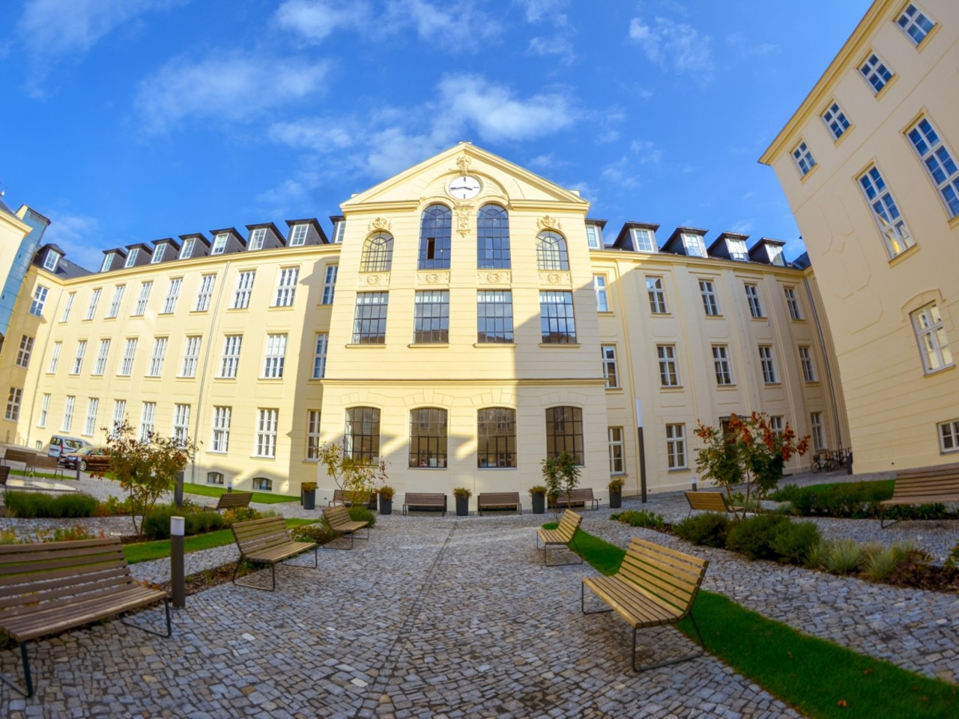
Tradice a inovace ve vzdělávání
Univerzita Palackého v Olomouci (UP) je druhou nejstarší univerzitou v České republice (založena 1573).
Filozofická fakulta (FF) je jednou z 8 fakult univerzity. Patří k jejím největším součástem a nabízí široké rozvrstvení humanitních, společenskovědních, uměnovědných a filologických oborů. Zajišťuje moderní výuku i špičkový výzkum v mezinárodním kontextu.
Institut celoživotního vzdělávání (ICV) působí jako klíčové pracoviště, které spojuje fakultní know-how s potřebami praxe, veřejných institucí a evropského vzdělávacího prostoru.
www.upol.cz/univerzita/zakladni-informace/

Slide 3
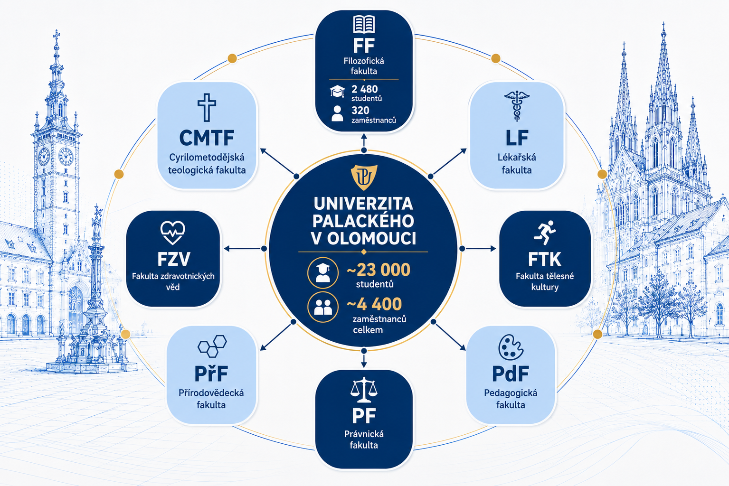
Univerzita Palackého v Olomouci v číslech

Slide 4




4 pilíře činnosti ICV FF UP
Profesní kvalifikace & Mikrocertifikáty
Akreditované programy pro zdravotnictví, psychologii, sociální sféru a programy opatřené mikrocertifikáty zaměřené na udržitelnost a zelené dovednosti. ní
Učitelská způsobilost & Mentoring
Pedagogické studium pro učitele 2. stupně ZŠ a SŠ spojené se systémem podpory provázejících učitelů v praxi.
Zájmové kurzy &
Letní školy
Odborné letní školy (např. bohemistika, numismatika) a zájmové kurzy a vědecko­popularizační cyklus „Věda v praxi" pro širokou veřejnost.
Interní rozvoj & Projektová činnost
Vzdělávání zaměstnanců FF UP (rozvoj pedagogických dovedností, Moodle, integrace Al do výuky) a celouniverzitní rozvojové projekty.

Slide 5
Programy opatřené mikrocertifikátem
Programy opatřené mikrocertifikátem jsou programy celoživotního vzdělávání zaměřené na získání konkrétních znalostí a dovedností, jejichž úspěšné absolvování je doloženo mikrocertifikátem – standardizovaným a ověřitelným dokladem o dosažených výsledcích učení. Programy opatřené mikrocertifikátem pružně reagují na aktuální potřeby praxe a trhu práce a umožňují získat konkrétní kompetence v kratším a cílenějším formátu než celé vysokoškolské studium.
ICV realizuje:
Udržitelnost a etika v projektovém managementu
Udržitelný sociální pracovník
Komunikace a popularizace vědy
KPZ – Kurz pozitivní změny
www.ff.upol.cz/icv/programy-czv-opatrene-mikrocertifikatem/

Slide 6
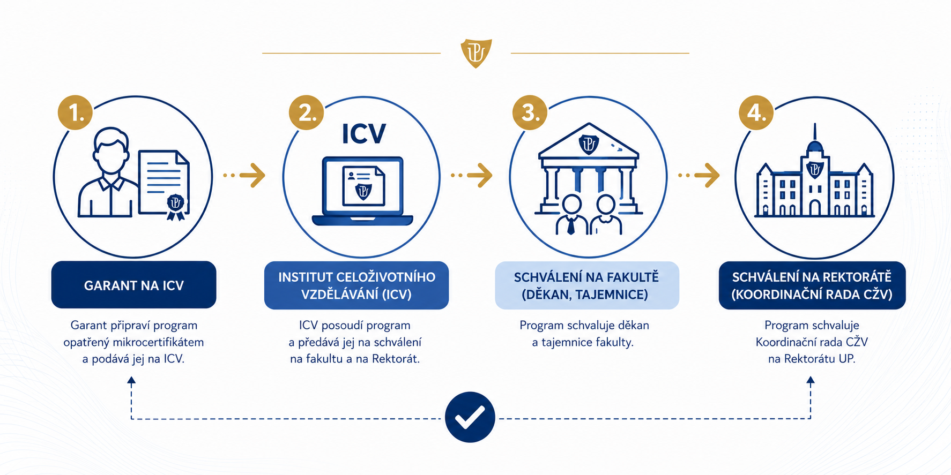
Proces schvalování programů opatřených mikrocertifikátem

Slide 7
Akreditované profesní programy
Programy zaměřené na výkon povolání s garancí odborných kateder FF UP:
Psycholog ve zdravotnictví (akreditace Ministerstva zdravotnictví ČR)
Školní psycholog na ZŠ a SŠ & Dopravní psychologie
Programy pro sociální pracovníky (akreditace MPSV ČR)

Slide 8
Učitelská způsobilost a mentoring
Studium pedagogiky (Učitelská způsobilost)
Dvouleté doplňující pedagogické studium pro učitele 2. stupně ZS a středních škol:
Propojení oborových didaktik, pedagogiky a psychologie
Implementace Kompetenčního rámce absolventa učitelství
Příprava pro studenty i absolventy magisterských programů
Systém podpory provázejících učitelů
Úzká spolupráce s 15 základními a středními školami
Specializované vzdělávaní a metodické vedení pro 30 provázejících učitelů
Příprava institucionální akreditace pro výcvik mentorů
Propojování akademického prostředí s reálnou školní praxí

Slide 9
Klíčové ukazatele a dopad činnosti
65 – 73
Realizovaných kurzů CŽV za akademický rok
15
Spoluprací se základními a středními školami
1 500 +
Účastníků CŽV ročně
4 +
Programy opatřené mikrocertifikátem za akademický rok
100 +
Lektorů CŽV

Slide 10
Komplexní servis pro lektory i kurzy CŽV
Metodická a koncepční příprava: Spolupráce při tvorbě struktury kurzu, definování cílové skupiny, stanovení rozsahu, časového harmonogramu.
Propagace a marketing: Vytvoření webové stránky kurzu, cílené oslovení cílových skupin, PR v médiích, na sociálních sítích a zařazení do celouniverzitních kalendářů.
Finanční a administrativní správa: Kompletní správa rozpočtu, registrací, poplatků, objednávek, fakturace a smluvních odměn pro lektory.
Organizační a technické zabezpečení: Zajištění učeben, techniky, e-learningu, komunikace s účastníky, průběhu akce a udílení oficiálních certifikátů.

Slide 11
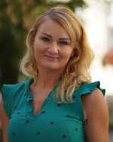


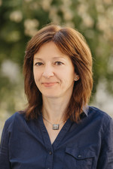
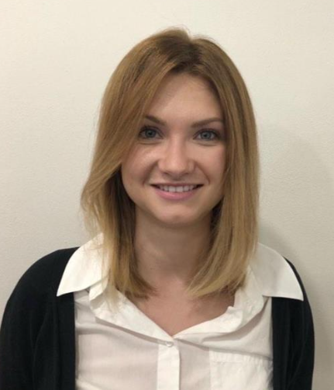
Kontakt a evropská spolupráce
Institut celoživotního vzdělávání FF UP
Jsme otevřeni mezinárodní spolupráci, společným evropským projektům v oblasti adult education, mikrocertifikátů a učitelského vzdělávání.
Křížkovského 511/10, 779 00 Olomouc, Česká republika
www.ff.upol.cz/icv/
Mgr. et Mgr. Terezie Řezníčková, Ph.D.
Ředitelka ICV FF UP
PhDr. Gabriela Paráčková
+420 585 633 473 I gabriela.parackova@upol.cz
Branka Čačkovićová
+420 585 633 654 I branka.cackovicova@upol.cz

